Slide 1
Projected GANs Converge Faster
Sauer, Axel, et al. "Projected gans converge faster."
Advances in Neural Information Processing Systems 34 (2021).

Slide 2
Contents
Introduction
Related Work - Pretrained Models for GAN Training - Discriminator Design
Projected GANs - consistency - Model Overview
Ablation Study
Comparison to State-of-the-Art
Discussion and Future Work

Slide 3
1. Introduction
Computer vision이나 natural language processing의 경우 resnet이나, bert 등의 pretrained model을 결합한 사례들이 많다.
Gan에선 image-to-image translation에선 인상깊은 결과를 보이지만 noise-to-image synthesis에선 구체화 되어있지 않다. 그 중 discriminator에 적용할 경우 discriminator가 학습에서 dominate하여 generator에서 gradient vanishing이 발생하게 된다.
이를 위해 multi-scale에서 feature pyramids, random projection을 활용하여 pretrained network의 layer들을 잘 활용할 수 있는 방법을 제시한다.

Slide 4
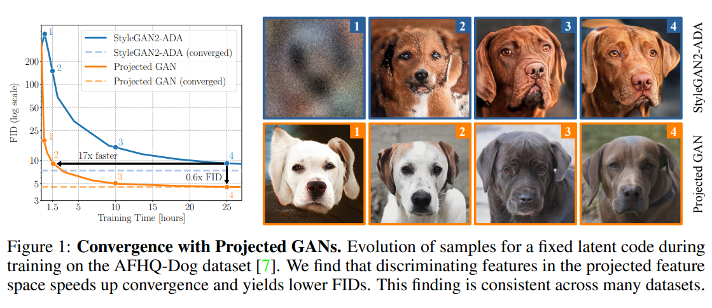
1. Introduction

Slide 5
2. Related work Pretrained Models for GAN Training
학습된 gan을 새로운 dataset으로 transfer learning
Pretrained model을 gan을 제어하거나 성능 향상시키는데 사용 (ex. StyleCLIP)

Slide 6
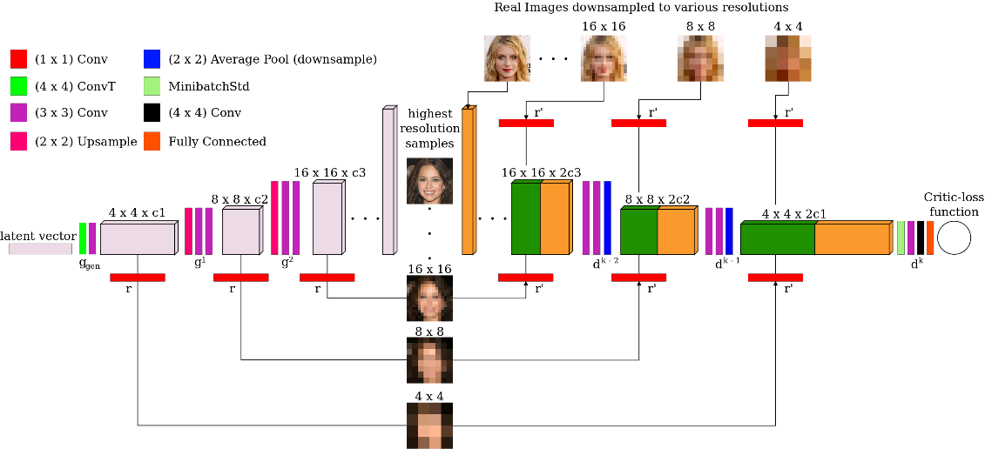
2. Related work Discriminator Design
Discriminator를 여러 개 사용하는 것은 sample diversity, training stability에 도움 되지만 연산량 증가에 비해 큰 도움되지 않아 sota에선 많이 사용되지 않음
하지만 msggan 과 같이 multi scale에서 discriminator를 사용 하는 것은 충분히 유용하다.

Slide 7
3. Projected GANs
GANs objective
Projective GANs objective

Slide 8
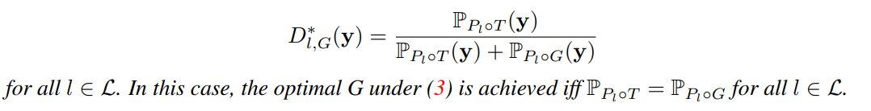
3. Projected GANs Consistency
Projected GANs는 projection(P_l)이 미분 가능하고 고정되어 있으면 Gan과 같이 최적해가 존재함을 알 수 있다.

Slide 9
3. Projected GANs Model Overview
Multi-Scale Discriminators
D를 8,16,32,64 해상도마다 설정하며 각 D는 spectral normalization을 적용한 convolution,
전체 loss는 각 D에서의 loss의 총 합
Random Projections
Pretrain network에서 깊은 layer에서의 feature는 discriminator가 커버하기 어렵기 때문에 layer의 channel을 섞는 Cross-Channel Mixing(CSM), Cross-Scale Mixing(CSM) 을 사용한다.

Slide 10
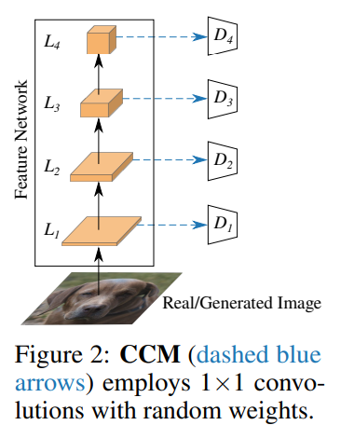
3. Projected GANs Cross-Channel Mixing
input channel과 같은 output channel을 가지는 1x1 convolution을 사용하는 것이다.
1x1 conv layer는 Kaiming initialization으로 초기화 한 후 고정시킨다.

Slide 11
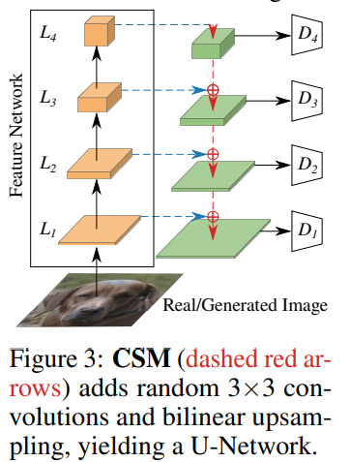
3. Projected GANs Cross-Scale Mixing
3x3 convolution, bilinear upsampling을 사용하여 U-net architecture와 비슷한 구조를 사용하여 scale 별로 섞는 효과를 만들어낼 수 있다.

Slide 12
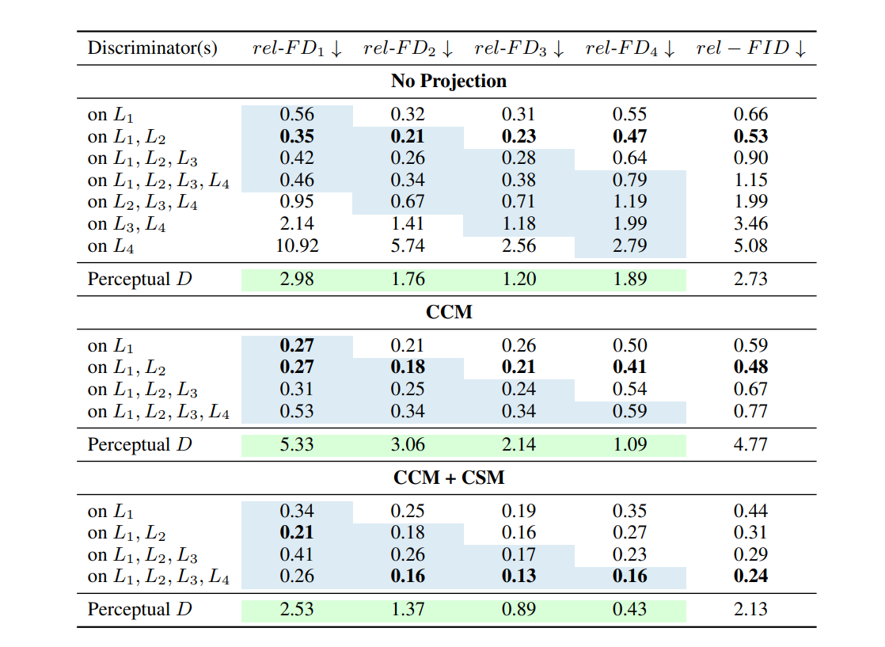
4. Ablation Study

Slide 13
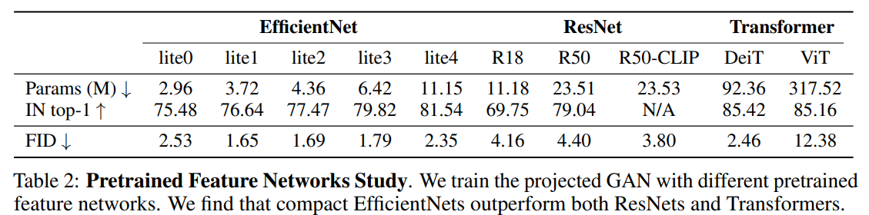
4. Ablation Study

Slide 14
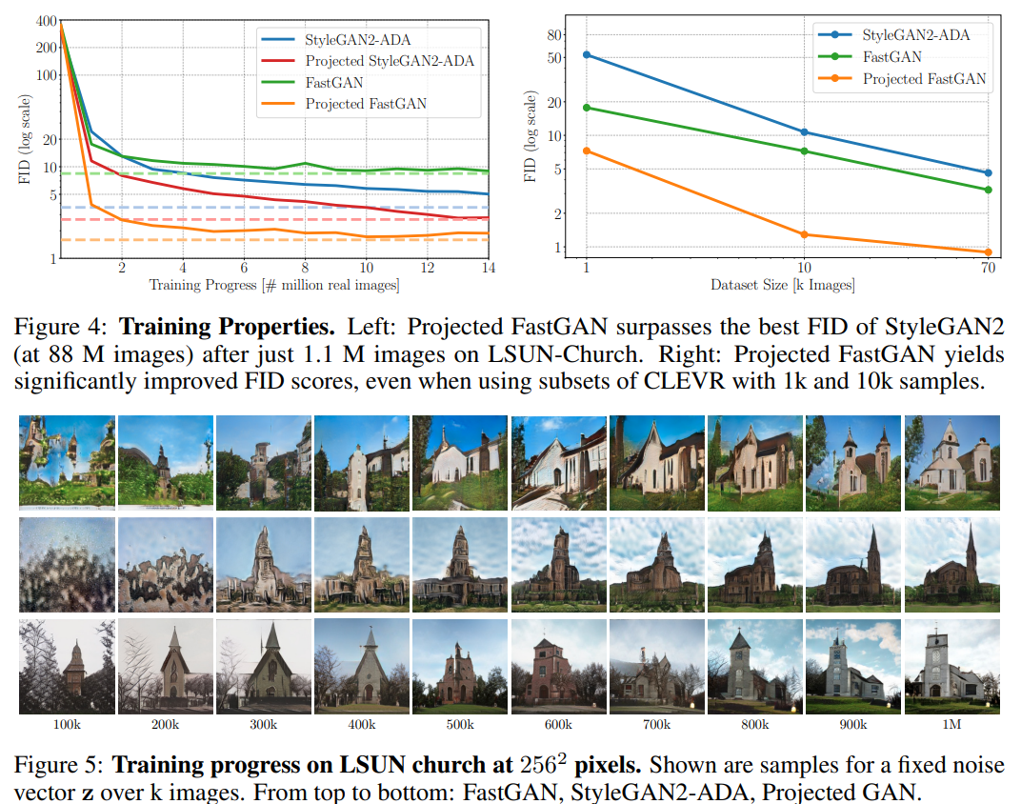
5. Comparison to State-of-the-Art

Slide 15
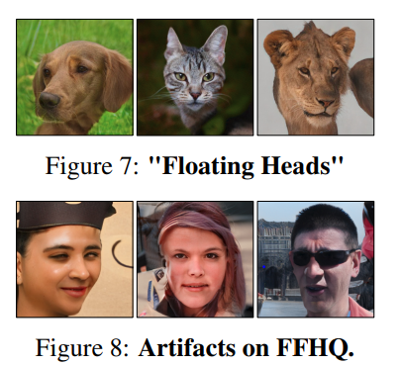
6. Discussion

